Slide 1
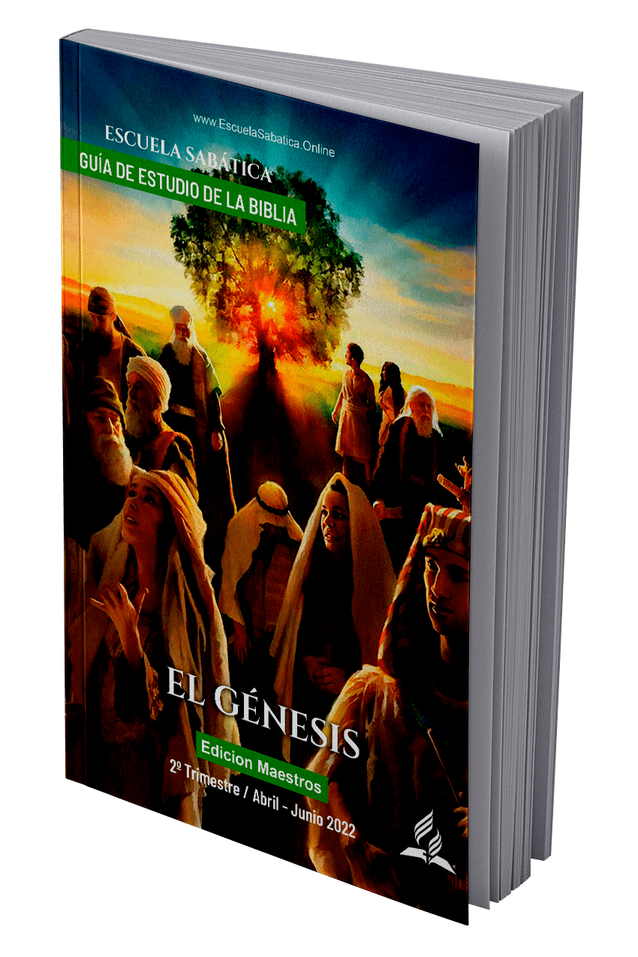
LECCIÓN 13
ISRAEL EN EGIPTO
“Así habitó Israel en tierra de Egipto, en la tierra de Gosén; y tomaron posesión de ella, y se aumentaron, y se multiplicaron en gran manera” (Gén. 47:27).
Bosquejo preparado por: Dr. Franz Ríos Flores
Ing. Dodanim Castillo Aráuz

Slide 2

VERDAD PRINCIPAL
LECCIÓN 13:
ISRAEL EN EGIPTO
ISRAEL Y JOSÉ
GÉNESIS 46:29
IDEAS PRINCIPALES
José tuvo la oportunidad de poder ver a su padre Jacob.
Fue un encuentro de mucha felicidad, Dios los había cuidado.
Los sueños de José se cumplen.
Jacob y José son fuentes de bendición a otros: “en ti serán benditas todas las familias de la tierra”.
“Y José unció su carro y vino a recibir a Israel su padre en Gosén; y se manifestó a él, y se echó sobre su cuello, y lloró sobre su cuello largamente”.

Slide 3
VERDAD SECUNDARIA
LECCIÓN 13:
ISRAEL EN EGIPTO
ISRAEL Y EL EGIPTO TEMPORAL
IDEAS PRINCIPALES
GÉNESIS 47:11
Dios le indica a Israel que descienda a Egipto, que “no tema”, pues él estaría en ellos.
José presenta a sus hermanos en su oficio como pastores, para que no oliven su origen y futuro.
Israel toma posesión en tierra de Egipto temporalmente, con la esperanza de retornar a la Tierra Prometida.
“Así José hizo habitar a su padre y a sus hermanos, y les dio posesión en la tierra de Egipto, en lo mejor de la tierra, en la tierra de Ramesés, como mandó Faraón”.

Slide 4
TEMA TEOLÓGICO
LECCIÓN 13:
ISRAEL EN EGIPTO
ISRAEL Y EL MESÍAS PROMETIDO
GÉNESIS 49:10
IDEAS PRINCIPALES
Israel anticipa el futuro de cada uno de sus hijos.
Hay atención especial en la llegada del Mesías, el prometido.
Dios conoce el futuro, y anuncia que vendría Siloh, el que traería shalom, Paz, “quien merece la obediencia de los pueblos”.
“ No será quitado el cetro de Judá,
Ni el legislador de entre sus pies,
Hasta que venga Siloh; Y a él se congregarán los pueblos”.

Slide 5
PRAXIS O APLICACIÓN
LECCIÓN 13:
ISRAEL EN EGIPTO
ESPERANZA PARA ISRAEL
GÉNESIS 50:24
IDEAS PRINCIPALES
José tuvo la esperanza que Israel volverá a la Tierra Prometida.
Hay esperanza que Dios puede transformar el mal en bien.
Hay esperanza que Dios salve a la humanidad caída.
Hay esperanza en Dios para vivir eternamente en la Canaán Celestial.
“Y José dijo a sus hermanos: Yo voy a morir; mas Dios ciertamente os visitará, y os hará subir de esta tierra a la tierra que juró a Abraham, a Isaac y a Jacob”.

